Slide 1
Kunst algemeen EXAMENTRAINING 2019
Klas: 5H
Docent: Marjolein Kraayvanger
© van de Kamp, M.T. A. (2019). Examentraining Kunst algemeen. Amsterdam; ILO UvA, Expertisecentrum-kunsttheorie.

Slide 2
Wat is leren volgens jou?
(noteer even voor jezelf – je krijgt ca. 1 minuut)

Slide 3
WAT IS LEREN?
Het ontstaan of tot stand brengen, door middel van het selecteren, opnemen, verwerken, integreren, vastleggen en gebruiken van en het betekenis geven aan informatie […], van relatief duurzame veranderingen in kennis, houding en vaardigheden en/of in het vermogen om te leren.
R.J. Simons, 2010

Slide 4
LEREN: VAN EENVOUDIG NAAR COMPLEX
Complex
 | 6: CREEREN
 | 5: EVALUEREN
 | 4: ANALYSEREN
 | 3: TOEPASSEN
 | 2: BEGRIJPEN
 | 1: ONTHOUDEN
eenvoudig

Slide 5
Voorbeelden van verschillende vraagniveaus in de examens:
EVALUEREN | Een genuanceerde en beargumenteerde onderbouwing kunnen geven voor en tegen een bepaald standpunt ……
ANALYSEREN | Het kunnen onderscheiden van voorstelling (= het wat) en vormgeving (= de manier waarop dat uitgedrukt is in….. Kunnen onderscheiden van verschillen tussen de vormgeving van het ene kunstwerk en het andere kunstwerk Hoofdlijn/structuur kunnen zien in …. en deze kunnen relateren aan…… Verbanden kunnen leggen tussen ….. en de werkwijze……
TOEPASSEN | Kunnen toepassen van [inhoud] op in nieuw voorbeeld Verwijzingen naar [inhoud] …. op specifiek (nieuw) voorbeeld kunnen toepassen
BEGRIJPEN | De inhoud van de tekst kunnen illustreren met behulp van een voorbeeld Uitleggen begrip/concept….. Invloed/macht van ….. kunnen uitleggen Specifieke antwoorden kunnen afleiden uit…… Verklaringen uit de getoonde voorbeelden kunnen afleiden
ONTHOUDEN | Kennis herinneren over…. (Noem, benoem …)

Slide 6
HAVO CE kua 2018
Dus wat kun je doen om een voldoende te halen? Welke strategie kies jij? (noteer dat eens voor jezelf)
Onthouden herinneren | Begrijpen Toelichten | Toepassen Implementeren | Kunst analyseren attribueren | Evalueren Bekritiseren

Slide 7
HOE LEER JIJ MEESTAL?
4 verschillende leerstijlen:
Reproductief (ik leer vaak stapsgewijs en kan goed memoriseren)
Ongericht (ik doe wat me te binnenschiet)
Betekenisgericht (ik ben nieuwsgierig en stel mezelf steeds vragen)
Toepassingsgericht (ik wil vaak wat ik geleerd heb toepassen op een vb)

Slide 8
Leervoorkeuren Vermunt & taxonomie Bloom
Havo→
Vwo →
BETEKENISGERICHT (verdiepend inzicht in artistieke creatieve processen en producten) |  | 6: ANALYSE VAN CREATIEVE PROCESSEN/PRODUCTEN
BETEKENISGERICHT (diepteverwerking) |  | 5: EVALUEREN
BETEKENISGERICHT (diepteverwerking) |  | 4: ANALYSEREN
TOEPASSINGSGERICHT (concrete verwerking) |  | 3: TOEPASSEN
REPRODUCTIEF (stapsgewijze verwerking ) |  | 2: BEGRIJPEN
REPRODUCTIEF (stapsgewijze verwerking ) |  | 1: ONTHOUDEN
Kun je met alleen reproduceren een voldoende halen voor je kua examen denk je?
Kun je zonder reproduceren een voldoende halen denk je?

Slide 9
Verschil tussen beginners en experts bij kunst analyseren:
BEGINNERS beginnen met memoriseren (namen, stromingen, feiten etc).
BEGINNERS hebben niet alleen minder kennis, maar ook minder leerstrategieën tot hun beschikking.
Vaak passen zij hun kennis niet toe in levensechte situaties
Vaak verwachten zij reproductief te worden getoetst op hun feitenkennis.
EXPERTS beginnen met het kijken naar specifieke problemen (toeschrijven van een werk)
EXPERTS hebben meer specifieke kennis (over kunst & contexten) en hebben meer leerstrategieën tot hun beschikking.
Zij passen hun kennis toe in levensechte situaties
Zij verwachten op het toepassen van hun kennis en op het inzicht in betekenis te worden getoetst.

Slide 10
LEREN: VAN EENVOUDIG NAAR COMPLEX
Complex
 | 6: CREEREN
 | 5: EVALUEREN
 | 4: ANALYSEREN
 | 3: TOEPASSEN
 | 2: BEGRIJPEN
 | 1: ONTHOUDEN
eenvoudig

Slide 11
WAT IS ONTHOUDEN?
1: ONTHOUDEN Het materiaal op dezelfde manier kunnen onthouden zoals het gepresenteerd is (in de methode, in de les, in algemeen erkende bronnen – waaronder de examenstof in de syllabus). Vraagvoorbeelden: Noem...aspecten/kenmerken; Geef aan….definitie Beschrijf...aspecten/kenmerken

Slide 12
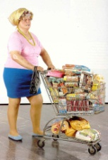
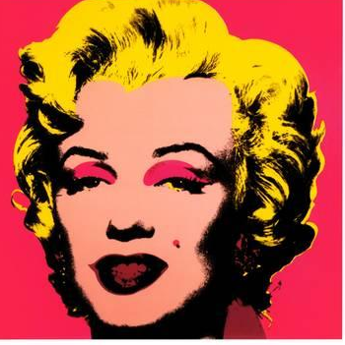
MASSACULTUUR – onthouden: definitie?
(voorbeeld)
VRAAG: Geef aan wat onder het begrip massacultuur moet worden verstaan.
Massacultuur = de cultuur van de grote massa en gericht op de brede smaak van de massa, gekenmerkt door een bepaalde mate van onpersoonlijkheid en oppervlakkigheid. Massacultuur is een vorm van cultuurbeleving die samenhangt met industrialisatie en massamedia. Individuen ontlenen vanaf het einde van de twintigste eeuw hun culturele identiteit in grotere mate aan commerciële producten en aan de massamedia. (woordenboek en wikipedia)

Slide 13
LEREN: VAN EENVOUDIG NAAR COMPLEX
Complex
 | 6: CREEREN
 | 5: EVALUEREN
 | 4: ANALYSEREN
 | 3: TOEPASSEN
 | 2: BEGRIJPEN
 | 1: ONTHOUDEN
eenvoudig

Slide 14
WAT IS BEGRIJPEN?
2: BEGRIJPEN Betekenis kunnen construeren via verbale, geschreven en grafische communicatie van instructie-inhouden, zoals dat tijdens lessen, in boeken en via computers en monitors gepresenteerd is. Verbanden leggen tussen voorkennis en nieuwe kennis. Vraagvoorbeelden: Beschrijf aan de hand van.... Leg uit waarom... Leg uit hoe/op welke manier .... Leg uit wat bedoeld wordt met... Typeer....Geef de oorzaken van... Beschrijf in eigen woorden....Verklaar….

Slide 15
KERNCONCEPTEN:
BEGRIJPEN VAN.
Compacte en kernachtige samenvatting van de koers van een periode.
De grote denkbeelden die een periode kleuren.
TIP: Wanneer je als leerling deze kernconcepten echt inhoudelijk begrijpt, kun je zelfstandiger denken over specifieke voorbeelden in de kunst. Je kunt je kennis dan beter en gemakkelijker toepassen tijdens het examen, ook bij nieuwe voorbeelden.

Slide 16
KERNCONCEPTEN MASSACULTUUR
BEGRIJP JE ONDERSTAANDE KERNCONCEPTEN VAN DE MASSACULTUUR?
MASSACULTUUR = DE BREDE SMAAK BEDIENEN, DE SMAAK VAN DE BREDE MASSA (MAINSTREAM)
CULTUURINDUSTRIE: inspelen met kunst en cultuur op de massa (of op specifieke doelgroepen, jeugd, families etc. ) om er veel geld mee te verdienen – consumeren – vermaakt worden
HERKENNING - IDENTIFICATIE: massacultuur – de smaak van de brede massa bedienen (of juist van subculturen)
REPRODUCEREN: massamedia – massacommunicatie (geen uniciteit meer)

Slide 17
BEGRIJPEN MASSACULTUUR:
(voorbeeld)
OEFENVRAAG:
Beschrijf beknopt wat de achtergronden (context) voor het ontstaan van de massacultuur zijn geweest (noem daarbij minstens 4 factoren)
…
…
…
…
TIP: als er 4 factoren gevraagd worden, schrijf dan alvast op je antwoordvel 4 sterretjes of punten, zodat je niets vergeet

Slide 18
BEGRIJPEN MASSACULTUUR
(voorbeeld)
OEFENVRAAG:
Beschrijf beknopt wat de achtergronden (context) voor het ontstaan van de massacultuur zijn geweest (noem daarbij minstens 4 factoren)
ANTWOORD:
MASSAPRODUCTIE: In de negentiende eeuw komt als gevolg van de industriële revolutie een massaproductie tot stand, vanaf dan is er sprake van massaconsumptie;
MASSACONSUMPTIE/MARSHALLHULP: dit zet verder door in de 20ste eeuw en vanaf de jaren 60 krijg je een sterke toename van de massaconsumptie als gevolg van een groeiende economie na de wederopbouw (Marshall hulp).
MEER VRIJE TIJD: Daarnaast krijgen mensen meer vrije tijd
MEER WELVAART: Er ontstaat meer welvaart, en meer geld waardoor mensen hun geld aan luxe & massagoederen kunnen uitgeven (waaronder massacultuur).Dit zorgt ervoor dat er ook cultuur ontstaat die gemaakt is voor en gericht is op de massa.
MASSACOMMUNICATIE/MASSAMEDIA: De massamedia krijgen een sterkere invloed: radio en later televisie zorgen voor de verspreiding van massacultuur

Slide 19
LEREN: VAN EENVOUDIG NAAR COMPLEX
Complex
 | 6: CREEREN
 | 5: EVALUEREN
 | 4: ANALYSEREN
 | 3: TOEPASSEN
 | 2: BEGRIJPEN
 | 1: ONTHOUDEN
eenvoudig

Slide 20
WAT IS TOEPASSEN?
3: TOEPASSEN Manieren van uitvoeren van oefeningen of van problemen oplossen, toepassen is verwant aan procedurele kennis. Vraagvoorbeelden: Maak duidelijk aan de hand van.. Toon aan, aan de hand van... Bedenk hoe.... (dit alles bij nieuwe voorbeelden)

Slide 21
HARDOP DENKEN…..
Beschrijf hardop denkend in stappen op welke manier je vanuit de vraag naar het antwoord, de oplossing moet komen. Dus: wat doe je eerst, wat doe je daarna, hoe pak je het aan, waarom doe je dat zo, welke kennis heb je nodig? Hardop denkend doe je wat je tijdens het examen ook zou doen. Hiervan leer je zelf heel veel en de anderen in je klas ook!
Na het uitvoeren bespreken we wat er goed ging en wat nog niet goed ging, en welke denk of leerstrategie een andere leerling mogelijk zou kunnen toepassen om het antwoord nog verder te verbeteren.
TIP: Denk hard mee met de hardop-denkende klasgenoot. Je krijgt door deze manier van werken a.h.w. een kijkje in het hoofd van een ander….dat werkt echt heel snel en heel goed om alles beter te snappen.

Slide 22
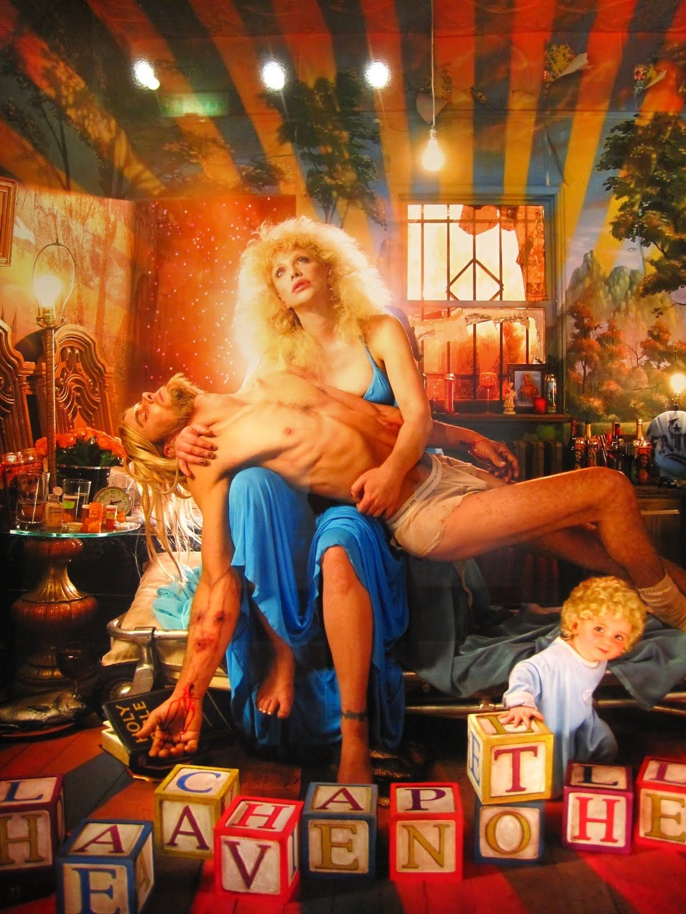
VRAAG 10 (Vwo-examen, 2012- tv 1)
(voorbeeld)
Leg aan de hand van twee aspecten uit waarom de foto op deze afbeelding postmodern genoemd kan worden.

Slide 23
(voorbeeld)
Leg aan de hand van twee aspecten uit waarom de foto op deze afbeelding postmodern genoemd kan worden.
Max. 2 De antwoorden moeten de volgende strekking hebben (twee van de volgende):
− De foto toont een man en een vrouw in hedendaagse kleding, in een houding die refereert aan de piëta van Michelangelo, dus er wordt vrij geciteerd uit de kunstgeschiedenis en/of er ontstaat een combinatie van low en high culture: dit zijn kenmerken van het postmodernisme uit onze tijd (en de foto wordt gepresenteerd als kunstwerk).
− De voorstelling is grensoverschrijdend en/of ironisch en/of dubbelzinnig en/of heeft verschillende betekenislagen en is daarom op allerlei manieren te interpreteren: popsterren of bekende personen uit de massacultuur zijn als Jezus en Maria afgebeeld en/of religieuze elementen zijn samengevoegd met beelden uit een subcultuur van drugs en alcohol.
− De beeldtaal is die van de popcultuur en/of glossy tijdschriften of reclames met gebruikmaking van de meest recente technische mogelijkheden van fotografie en fotoshop, wat bijvoorbeeld te zien is aan de extreme scherpte en/of de onwerkelijk heldere kleuren en/of de lichteffecten om het hoofd van de vrouw (en/of het geprojecteerde bos dat in de achtergrond is geïntegreerd).

Slide 24
3: TOEPASSEN Manieren van uitvoeren van oefeningen of van problemen oplossen, toepassen is verwant aan procedurele kennis. Vraagvoorbeelden: Maak duidelijk aan de hand van.. Toon aan, aan de hand van... Bedenk hoe.... (dit alles bij nieuwe voorbeelden)

Slide 25
LEREN: VAN EENVOUDIG NAAR COMPLEX
Complex
 | 6: CREEREN
 | 5: EVALUEREN
 | 4: ANALYSEREN
 | 3: TOEPASSEN
 | 2: BEGRIJPEN
 | 1: ONTHOUDEN
eenvoudig

Slide 26
WAT IS ANALYSEREN?
4: ANALYSEREN Materiaal in onderdelen op kunnen splitsen en kunnen bestuderen hoe onderdelen aan elkaar en aan het geheel gerelateerd zijn. Vraagvoorbeelden: Leg uit aan de hand van een (nieuw) voorbeeld hoe...(je kunt zien/horen) Maak een onderscheid tussen... Verklaar de verschillen tussen..... Breng in... verband met...

Slide 28
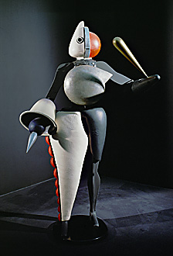
ILO-UvA MODEL VOOR KUNST ANALYSEREN
Vanaf 01.08: https://youtu.be/kVEnhu5vUxI
Kunst analyseren, WAT doe je dan?
1: BESCHRIJVEN:
VORM* = beschrijven hoe? (begrippenlijst)
VERHAAL = beschrijven wat? (idee, verhaal, voorstelling)
FUNCTIE = beschrijven waarvoor?
CONTEXT = beschriven waar/wanneer?
2: ANALYSEREN:
VORM/VERHAAL/FUNCTIE/CONTEXT = in samenhang bestuderen
3: INTERPRETEREN:
BETEKENIS = bedoelde en waargenomen betekenis.
beargumenteren waarom en waarom zo*?
Kunst analyseren, WAT doe je dan?
1: BESCHRIJVEN:
VORM* = beschrijven hoe? (begrippenlijst)
VERHAAL = beschrijven wat? (idee, verhaal, voorstelling)
FUNCTIE = beschrijven waarvoor?
CONTEXT = beschrijven waar/wanneer?
3: INTERPRETEREN:
BETEKENIS = bedoelde en waargenomen betekenis.
beargumenteren waarom en waarom zo*?

Slide 29
Schlemmer
BESCHRIJVEN
Vorm – Hoe? Kostuum: menselijke vormen zijn geabstraheerd en hebben een geometrisch karakter. Donkere delen vallen weg. Dans: Mechanische bewegingen in de dans, bewegingen worden door kostuum beperkt.
Verhaal – Wat? (dans) Abstracte patronen, een dansende abstracte ‘sculptuur’. Relatie tussen mens, bewegingen en ruimte als essentie van dans en choreografie.
Functie – Waarvoor? Bauhaus – form follows function. Kunst, wetenschap en techniek. Vorm en materiaal-experimenten en zoeken naar nieuwe vormen en technieken.
Context – Waar/Wanneer? Schlemmer, Bauhaus, jaren 20 Duitsland.
ANALYSEREN – in samenhang, vorm, verhaal, functie en context – wat heeft de vorm met het verhaal/ de functie/ de context te maken?
INTERPRETEREN – Betekenis: Menselijk lichaam, functie, beweging en ruimte als essentie van dans. Verbanden tussen disciplines. Vernieuwing, streven naar abstractie.

Slide 30
Vanaf 01.08: https://youtu.be/kVEnhu5vUxI

Slide 31
HARDOP DENKEN…..
Beschrijf hardop denkend in stappen op welke manier je vanuit de vraag naar het antwoord, de oplossing moet komen. Dus: wat doe je eerst, wat doe je daarna, hoe pak je het aan, waarom doe je dat zo, welke kennis heb je nodig? Hardop denkend doe je wat je tijdens het examen ook zou doen. Hiervan leer je zelf heel veel en de anderen in je klas ook!
Na het uitvoeren bespreken we wat er goed ging en wat nog niet goed ging, en welke denk of leerstrategie een andere leerling mogelijk zou kunnen toepassen om het antwoord nog verder te verbeteren.
TIP: Denk hard mee met de hardop-denkende klasgenoot. Je krijgt door deze manier van werken a.h.w. een kijkje in het hoofd van een ander….dat werkt echt heel snel en heel goed om alles beter te snappen.

Slide 34
MASSACULTUUR – FILM ANALYSEREN
Filmfragment 4 is een scène uit Gladiator uit 2000 van Ridley Scott. Je ziet de intocht van Commodus, de nieuwe keizer, in Rome. De intocht moest spectaculair en groots worden weergegeven. De makers hebben daarom met behulp van computeranimatie het oude Rome gereconstrueerd. Verder zijn filmische middelen ingezet om het spectaculaire effect te vergroten. Dat geldt vooral voor de cameravoering.
Bespreek drie manieren waarop de cameravoering de grootsheid van de intocht versterkt.
Vwo 2011, tijdvak 1

Slide 35
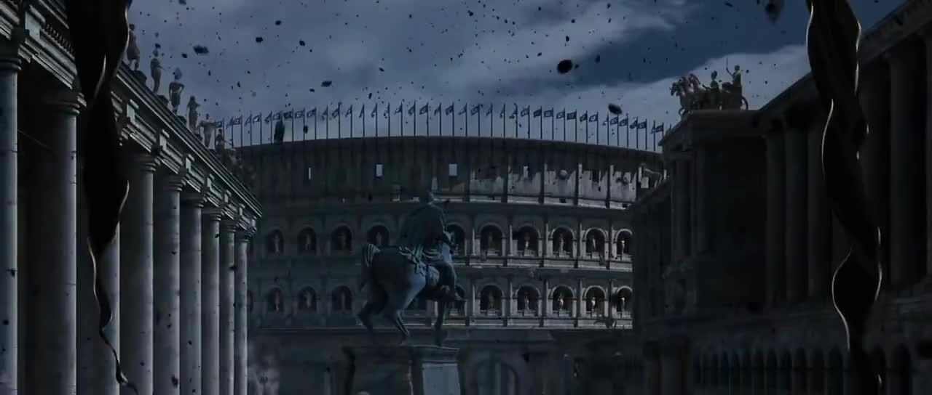
Gladiator uit 2000 van Ridley Scott – intocht Rome
Bespreek drie manieren waarop de cameravoering de grootsheid van de intocht versterkt.

Slide 36
maximumscore 3 drie van de volgende:
Door het gebruik van vogelvluchtperspectief: van bovenaf zie je hoe enorm groot de stad is.
Door het gebruik van kikvorsperspectief: de gebouwen en/of het standbeeld van de adelaar lijken enorm zodra ze vanuit een laag standpunt worden gefilmd.
Doordat de camera van boven naar beneden gaat (dalend crane-shot) zie je eerst de gebouwen, dan pas de mensenmassa daaronder, wat het effect van die massa versterkt.
Doordat de camera laag langs de trommelaars beweegt (rijdend in kikvorsperspectief) lijken de trommelaars imposanter.
Het gebruik van close-ups van schreeuwende mensen geeft meer gezichtsexpressie en maakt het schreeuwen indrukwekkender.
Veel verschillende shots (van totaal naar half-totaal naar close-ups) geven een heel compleet beeld van emoties en grootsheid.
per juist antwoord 1

Slide 37
POSTMODERNISME - Vraag 28 (Cito, vwo 2011-1)
film 7 In filmfragment 7 zie je een scène uit 300 uit 2007 van Zack Snyder. Deze film gaat over de historische strijd van driehonderd Spartanen, die omstreeks 480 voor Chr. gedurende drie dagen een enorme overmacht van het Perzische leger tegenhielden bij Thermopylae in Griekenland. Om de inhoud te versterken maakt de regisseur gebruik van uitvergroting of overdrijving. https://www.youtube.com/watch?v=pv51gMcV1Mw
3p 28 Noem drie manieren waarop hij dat hier heeft gedaan.

Slide 38
een scène uit 300 uit 2007 van Zack Snyder

Slide 39
Antwoord 28 (Cito, vwo 2011 -1)
28 maximumscore 3 drie van de volgende:
− Door een laag camerastandpunt (kikvorsperspectief) lijken de Spartanen groter dan ze daadwerkelijk zijn. Als toeschouwer kijk je letterlijk tegen hen op.
− (spel) Door lachen, het slaken van kreten en het gebruik van ‘oneliners’ (“Persian cowards!”) lijken de Spartanen geen angst te kennen, waardoor duidelijk wordt dat ze supersoldaten zijn.
− De contrasten in kleur en belichting zijn veel sterker dan in werkelijkheid en dit versterkt de dramatiek.
− Door de schaars geklede, goed geproportioneerde lichamen wordt de kracht van de Spartanen benadrukt.
− Door het verschil in hoeveelheid wapens (elke Spartaan heeft slechts één speer tegenover een regen van pijlen van de Perzen) wordt de enorme overmacht van de Perzen benadrukt. per juist antwoord 1

Slide 40
LEREN: VAN EENVOUDIG NAAR COMPLEX
Complex
 | 6: CREEREN
 | 5: EVALUEREN
 | 4: ANALYSEREN
 | 3: TOEPASSEN
 | 2: BEGRIJPEN
 | 1: ONTHOUDEN
eenvoudig

Slide 41
WAT IS EVALUEREN?
5: EVALUEREN Het kunnen geven van een oordeel gebaseerd op criteria en standaarden. De criteria die hierbij vaak gebruikt worden zijn kwaliteit, effectiviteit, efficiëntie en consistentie. In de kunst kan het ook betrekking hebben op interpretatie op basis van bijv. bedoelde betekenis of waargenomen betekenis op basis van bronnen of waarneembare aspecten (bijv. van de vormgeving) of om standpunten die onderbouwd kunnen worden. Vraagvoorbeelden: Onderbouw aan de hand van.... Verdedigen... Beoordeel... (voor/ nadelen) Bekritiseer...

Slide 42
HARDOP DENKEN…..
Beschrijf hardop denkend in stappen op welke manier je vanuit de vraag naar het antwoord, de oplossing moet komen. Dus: wat doe je eerst, wat doe je daarna, hoe pak je het aan, waarom doe je dat zo, welke kennis heb je nodig? Hardop denkend doe je wat je tijdens het examen ook zou doen. Hiervan leer je zelf heel veel en de anderen in je klas ook!
Na het uitvoeren bespreken we wat er goed ging en wat nog niet goed ging, en welke denk of leerstrategie een andere leerling mogelijk zou kunnen toepassen om het antwoord nog verder te verbeteren.
TIP: Denk hard mee met de hardop-denkende klasgenoot. Je krijgt door deze manier van werken a.h.w. een kijkje in het hoofd van een ander….dat werkt echt heel snel en heel goed om alles beter te snappen.

Slide 43
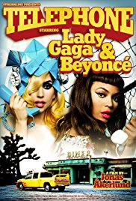
POSTMODERNISME, evalueren
(voorbeeld)
Door in de videoclip gebruik te maken van (stijl)citaten en verwijzingen naar andere bronnen ontstaan er meerdere betekenissen. De vraag is of de videoclip hierdoor ook een diepere betekenis krijgt.
Geef aan of je vindt dat de videoclip door deze verwijzingen en citaten juist wél, of juist géén diepere betekenis krijgt voor de kijker. Licht je keuze toe door aan de hand van een voorbeeld uit te leggen op welke manier er volgens jou wél, of géén diepere betekenis ontstaat.
https://www.youtube.com/watch?v=EVBsypHzF3U
Havo 2012, tijdvak 1

Slide 44
POSTMODERNISME, evalueren Max 2 punten, een van de volgende:
(voorbeeld)
wel een diepere betekenis: De clip krijgt een diepere betekenis door de verwijzingen omdat ze aanzetten tot verder nadenken over (de relatie tussen) de betekenis van de clip en de betekenis van deze kunst / media (waarnaar verwezen wordt). Bijvoorbeeld het nadenken over thema's als 'sterke vrouwen' en/of 'stereotypen' en/of het nadenken over relaties tussen origineel en kopie (citaat).
geen diepere betekenis: De clip krijgt voor de kijker geen diepere betekenis omdat de visuele / inhoudelijke citaten verwijzen naar media waarin hetzelfde thema aangeroerd wordt, er is daarom slechts sprake van 'meer van hetzelfde' / van een verbreding van het oppervlak. Het gaat bijvoorbeeld zowel in de clip als in de media/kunst waarnaar verwezen wordt over 'sterke vrouwen'.
geen diepere betekenis: het gaat alleen om 'de sport' van het herkennen van het citaat/de verwijzing (er wordt in dit geval helemaal niet over (een diepere) betekenis nagedacht). Bijvoorbeeld het herkennen van de 'Pussy Wagon' in de clip als een element dat afkomstig is uit de film Kill Bill.
voor het innemen van een standpunt 0;
voor het toelichten/onderbouwen van het standpunt 1;
voor het noemen van een voorbeeld dat de toelichting illustreert 1
Havo 2012, tijdvak 1

Slide 45
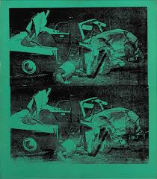
MASSACULTUUR, evalueren
(voorbeeld)
In The Factory ontstonden ook de Car Crash-series die je ziet op afbeelding X. Het onderwerp van de werken van de Car Crash-series is steeds een auto-ongeluk. De kunsthistorica Lucy Lippard zei over deze beelden dat ze refereren aan „… die tweedehands ervaring die we allemaal delen”.
Leg uit hoe deze uitspraak moet worden geïnterpreteerd.
Betrek de massamedia in je antwoord.
Vwo 2001, tijdvak 1

Slide 46
MASSACULTUUR, evalueren
(voorbeeld)
over deze beelden dat ze refereren aan „… die tweedehands ervaring die we allemaal delen”. Leg uit hoe deze uitspraak moet worden geïnterpreteerd. Betrek de massamedia in je antwoord.
Maximumscore 2
Gruwelijke beelden als die van auto-ongelukken kennen we meestal niet uit eigen ervaring maar uit de media (televisie- en filmbeelden, krantenfoto’s). Dit maakt het tot een ervaring uit de tweede hand, waarmee iedereen op dezelfde wijze wordt geconfronteerd. Indien een relevant deel van het antwoord juist 1 punt.
Vwo 2001, tijdvak 1

Slide 47
LEREN: VAN EENVOUDIG NAAR COMPLEX
Complex
 | 6: CREEREN
 | 5: EVALUEREN
 | 4: ANALYSEREN
 | 3: TOEPASSEN
 | 2: BEGRIJPEN
 | 1: ONTHOUDEN
eenvoudig

Slide 48
WAT WIL HET EXAMEN BEREIKEN BIJ JOU ALS LEERLING?
De examenmakers willen jou laten denken over kunst vanuit het perspectief
van de kunstenaar en het maakproces
Daarbij zou je een diepgaand inzicht moeten hebben, in de manier
waarop een kunstenaar een inhoud vormgeeft met de
kunstzinnige middelen (= begrippen v. kunst analyseren)

Slide 49
HARDOP DENKEN…..
Beschrijf hardop denkend in stappen op welke manier je vanuit de vraag naar het antwoord, de oplossing moet komen. Dus: wat doe je eerst, wat doe je daarna, hoe pak je het aan, waarom doe je dat zo, welke kennis heb je nodig? Hardop denkend doe je wat je tijdens het examen ook zou doen. Hiervan leer je zelf heel veel en de anderen in je klas ook!
Na het uitvoeren bespreken we wat er goed ging en wat nog niet goed ging, en welke denk of leerstrategie een andere leerling mogelijk zou kunnen toepassen om het antwoord nog verder te verbeteren.
TIP: Denk hard mee met de hardop-denkende klasgenoot. Je krijgt door deze manier van werken a.h.w. een kijkje in het hoofd van een ander….dat werkt echt heel snel en heel goed om alles beter te snappen.

Slide 50
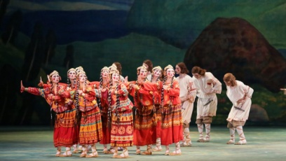
(ANALYSEREN VAN) CREEREN:
(voorbeeld)
Een hoogtepunt in het repertoire van de Ballets Russes was Le Sacre du Printemps dat in 1913 in première ging. Dit ballet gaat over een lenteritueel voor de goden, die de aarde na de winter weer vruchtbaar moeten maken. Igor Stravinsky schreef het scenario en componeerde de muziek. In filmfragment 1 zie je een reconstructie in een televisiefilm uit 2005.
De baanbrekende choreografie was in handen van Vaslav Nijinski, die de dans nauw verbond met de inhoud van het verhaal van het lenteoffer.
Bespreek twee manieren waarop de choreografie aansluit bij die inhoud.
https://www.youtube.com/watch?v=YOZmlYgYzG4
Vwo 2013, tijdvak 1

Slide 51
(ANALYSEREN VAN) CREEREN:
(voorbeeld)
Bespreek twee manieren waarop de choreografie aansluit bij die inhoud (vh verhaal lenteoffer). maximumscore 2 twee van de volgende:
De dansers bewegen in cirkels, zoals in rituele dansen meestal gebeurt.
De dansers zijn naar de grond gericht en/of laten zich op de grond vallen, naar de aarde die vruchtbaar moet worden.
Het stampen is een oerbeweging die verwijst naar het primitieve van de stam.
Er worden hoofden en gebalde vuisten krachtig omhoog gericht, om de goden aan te roepen.
per juist antwoord 1
Vwo 2013, tijdvak 1

Slide 52
LEREN: VAN EENVOUDIG NAAR COMPLEX
Complex
 | 6: CREEREN
 | 5: EVALUEREN
 | 4: ANALYSEREN
 | 3: TOEPASSEN
 | 2: BEGRIJPEN
 | 1: ONTHOUDEN
eenvoudig

Slide 53
KENNIS - Wat je moet kennen volgens leerlingen bij kunst algemeen:
Begrippen onthouden, kunnen herkennen, benoemen; de kunstperiodes kennen en weten welke soorten kunst daarin gemaakt werd
Begrippen begrijpen, zoals de kunst analyse begrippen
Algemene basiskennis hebben over de onderwerpen en thema's in de kunst en de maatschappij in verschillende tijden
Thema's en onderwerpen begrijpen en kunnen herkennen in de kunst en in bronnen
Kennis (ook uit bronnen) begrijpen en voorbeelden uit de kunst begrijpen die we nog niet eerder in de les hebben besproken
Verschillen kunnen zien en begrijpen hoe deze verschillen samenhangen met de maatschappelijke/kunst context waarin kunst is ontstaan.
Visies van kunstenaars herkennen kunnen begrijpen en benoemen

Slide 54
VAARDIGHEDEN - Wat je moet kunnen volgens leerlingen bij kua:
kenmerken van stromingen kunnen zien, horen in kunstwerken,
kunstwerken kunnen beschrijven met behulp van begrippen
Gedetailleerde verschillen kunnen waarnemen in kunstvoorbeelden, tussen verschillende kunstwerken en deze kunnen beschrijven
Jezelf kunnen verplaatsen in de tijd/ kunstenaar/ opdrachtgever, je kunnen inleven in de kunstenaar
Vragen goed lezen en analyseren; beschrijven wat iets wél is en niet wat het niét is
De kern van de vragen goed begrijpen en dan de vraag zo precies mogelijk beantwoorden.
Kennis op voorbeelden kunnen toepassen, ook op nieuwe voorbeelden en op nieuwe voorbeelden uit verschillende kunstdisciplines en daarvoor zelf antwoorden kunnen bedenken en formuleren
Kennis toepassen door kunst in de tijd te plaatsen, kunst te analyseren en te interpreteren

Slide 55
TOT SLOT NOG DEZE GOUDEN TIP: ….EN NATUURLIJK HEEL VEEL SUCCES!!!
http://www.expertisecentrum-kunsttheorie.nl/cms_data/10_tips_voor_een_10_2019.pdf

